Slide 1
CHÀO MỪNG
QUÝ THẦY CÔ VỀ
DỰ GIỜ THĂM LỚP!

Slide 2
Khởi động

Slide 4
Thứ Hai ngày 18 tháng 11 năm 2024 Tiếng Việt Bài 19: Chữ A và những người bạn. Tiết 1+2: Đọc
Notes:
素材：https://ibaotu.com/sucai/18393185.html, https://ibaotu.com/sucai/18361509.html, https://ibaotu.com/sucai/18416858.html
音乐：https://ibaotu.com/sucai/17924742.html
字体：https://ibaotu.com/Font/quanbu-0/7b3f7ceee60c96f7cbb9a5f4db3113e3.html

Slide 5
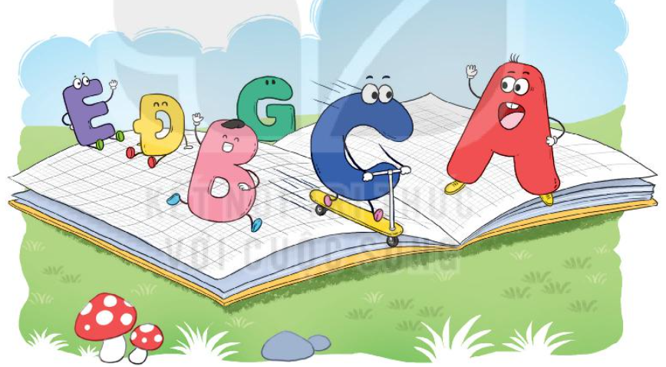
Qua tên bài và tranh minh họa, đoán nội dung bài học

Slide 6
Tiết 1 + 2

Slide 7
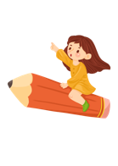
Chữ A và những người bạn
Tôi là chữ A. Từ lâu, tôi đã nổi tiếng. Hễ nhắc đến tên tôi, ai cũng biết. Khi vui sướng quá, người ta thường reo lên tên tôi. Khi ngạc nhiên, sửng sốt, người ta cũng gọi tên tôi.
Tôi đứng đầu bằng chữ cái tiếng Việt. Trong bảng chữ cái của nhiều nước, tôi cũng được người ta trân trọng xếp ở đầu hàng. Hằng năm, cứ đến ngày khai trường, rất nhiều trẻ em làm quen với tôi trước tiên.
Tôi luôn mơ ước chỉ mình tôi làm ra một cuốn sách. Nhưng rồi, tôi nhận ra rằng, nếu chỉ một mình, tôi chẳng thể nói được với ai điều gì. Một cuốn sách chỉ toàn chữ A không thể là cuốn sách mà mọi người muốn đọc. Để có cuốn sách hay, tôi cần các bạn B, C, D, Đ, E,…
Chúng tôi luôn ở bên nhau và cần có nhau trên những trang sách.
Các bạn nhỏ hãy gặp chúng tôi hằng ngày nhé!
( Theo Trần Hoài Dương)
Đọc nối tiếp đoạn

Slide 8
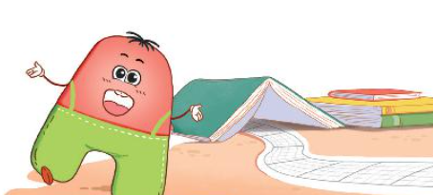
Chữ A và những người bạn
Luyện đọc từ khó

Slide 9
Chữ A và những người bạn
Tôi là chữ A. Từ lâu, tôi đã nổi tiếng. Hễ nhắc đến tên tôi, ai cũng biết. Khi vui sướng quá, người ta thường reo lên tên tôi. Khi ngạc nhiên, sửng sốt, người ta cũng gọi tên tôi.
Tôi đứng đầu bằng chữ cái tiếng Việt. Trong bảng chữ cái của nhiều nước, tôi cũng được người ta trân trọng xếp ở đầu hàng. Hằng năm, cứ đến ngày khai trường, rất nhiều trẻ em làm quen với tôi trước tiên.
Tôi luôn mơ ước chỉ mình tôi làm ra một cuốn sách. Nhưng rồi, tôi nhận ra rằng, nếu chỉ một mình, tôi chẳng thể nói được với ai điều gì. Một cuốn sách chỉ toàn chữ A không thể là cuốn sách mà mọi người muốn đọc. Để có cuốn sách hay, tôi cần các bạn B, C, D, Đ, E,…
Chúng tôi luôn ở bên nhau và cần có nhau trên những trang sách.
Các bạn nhỏ hãy gặp chúng tôi hằng ngày nhé!
( Theo Trần Hoài Dương)
Đọc nối tiếp đoạn

Slide 10
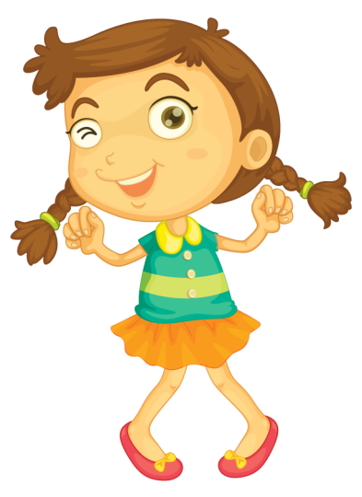
Luyện đọc câu dài
Một cuốn sách chỉ toàn chữ A/không thể là cuốn sách mà mọi người muốn đọc.//

Slide 11
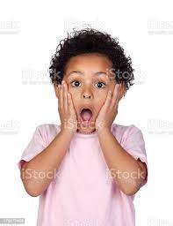
Giải nghĩa từ
ngạc nhiên: lấy làm lạ và hoàn toàn khác với mình.
sửng sốt
: ngạc nhiên tới mức ngẩn người ra.

Slide 12
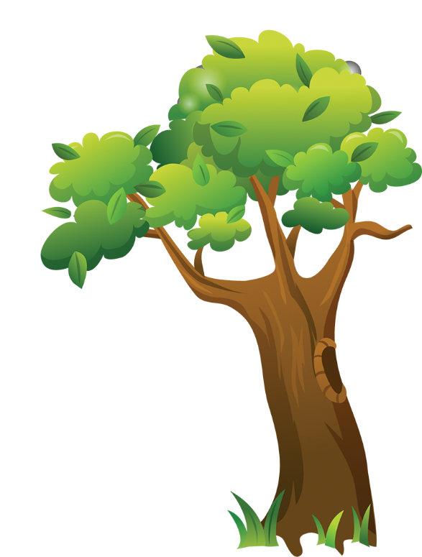
Luyện đọc nhóm đôi

Slide 13
Chữ A và những người bạn
Tôi là chữ A. Từ lâu, tôi đã nổi tiếng. Hễ nhắc đến tên tôi, ai cũng biết. Khi vui sướng quá, người ta thường reo lên tên tôi. Khi ngạc nhiên, sửng sốt, người ta cũng gọi tên tôi.
Tôi đứng đầu bằng chữ cái tiếng Việt. Trong bảng chữ cái của nhiều nước, tôi cũng được người ta trân trọng xếp ở đầu hàng. Hằng năm, cứ đến ngày khai trường, rất nhiều trẻ em làm quen với tôi trước tiên.
Tôi luôn mơ ước chỉ mình tôi làm ra một cuốn sách. Nhưng rồi, tôi nhận ra rằng, nếu chỉ một mình, tôi chẳng thể nói được với ai điều gì. Một cuốn sách chỉ toàn chữ A không thể là cuốn sách mà mọi người muốn đọc. Để có cuốn sách hay, tôi cần các bạn B, C, D, Đ, E,…
Chúng tôi luôn ở bên nhau và cần có nhau trên những trang sách.
Các bạn nhỏ hãy gặp chúng tôi hằng ngày nhé!
( Theo Trần Hoài Dương)
Đọc toàn bài

Slide 14
Chia sẻ về bài học hôm nay nào!

